Slide 1
COMPUTAÇÃO GRÁFICA GRAU B
Estevan Chirst machry e rodrigo pucci flores

Slide 2
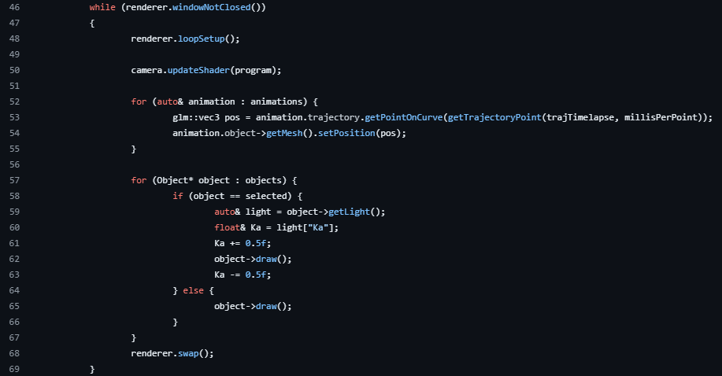
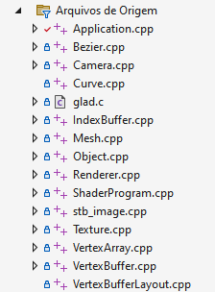
Decisões de projeto – Arquitetura
Foram criadas classes para organização do código e abstração do OpenGL.

Slide 3
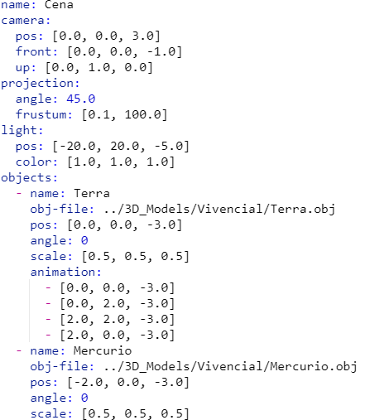
Decisões de projeto – Definições
Quando a aplicação é executada a cena é carregada a partir do arquivo "config.yaml", que contém as informações de:
câmera
projeção
luz
objetos a serem carregados.

Slide 4
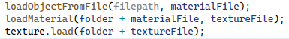
Decisões de projeto - Interface
O carregamento de cada objeto é realizado na classe Object, a partir de uma função de leitura de arquivo .obj, que cria os VAOs e VBOs necessários.
Em seguida, o arquivo .mtl é lido, obtendo-se as informações de luz do objeto.
Por fim, a textura é então carregada.
Posteriormente, a função draw(), pertencente à classe Object, é chamada dentro do while loop e renderiza o objeto na cena.

Slide 5
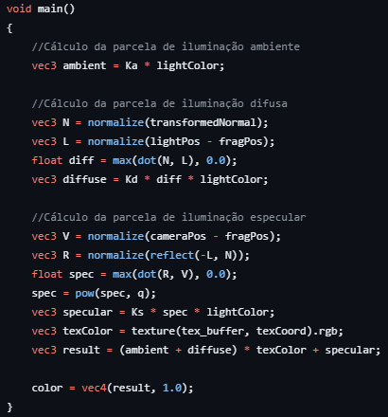
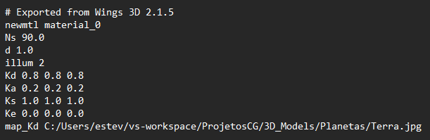
Decisões de projeto - Iluminação da cena
Utilizado o modelo de Phong
Cada objeto acompanha um arquivo .mtl que contém os coeficientes de configuração da iluminação:

Slide 6
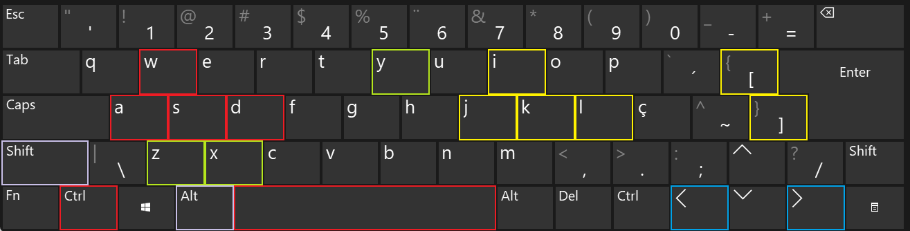
Decisões de projeto – Câmera e controle
Controle de Câmera (+ mouse)
Seleção do objeto
Movimento objeto
Rotação do objeto
Escala objeto

Slide 7
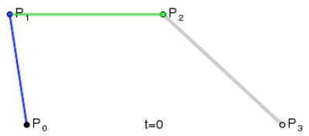
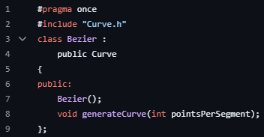
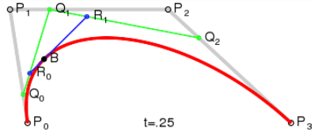
Decisões de projeto – Animação de trajetórias
Trajetórias suavizadas a partir da curva polinomial de Bézier, que utiliza pontos de controle para definir a forma da curva.

Slide 8
Informações técnicas sobre a cena
A composição da cena foi pensada de maneira a:
posicionar cada objeto em sua devida localização;
aplicar determinadas rotações e translações, para cada objeto, ao longo da cena;
suavizar as trajetórias dos objetos com a curva paramétrica polinomial de Bézier;
aplicar o modelo de Phong para que os objetos sejam iluminados de maneira ambiente, difusa e especular, formando a reflexão Phong;
Foram utilizados três objetos com seus respectivos arquivos .obj, .mtl e de textura que são carregados por funções específicas e renderizados no visualizador.

Slide 9
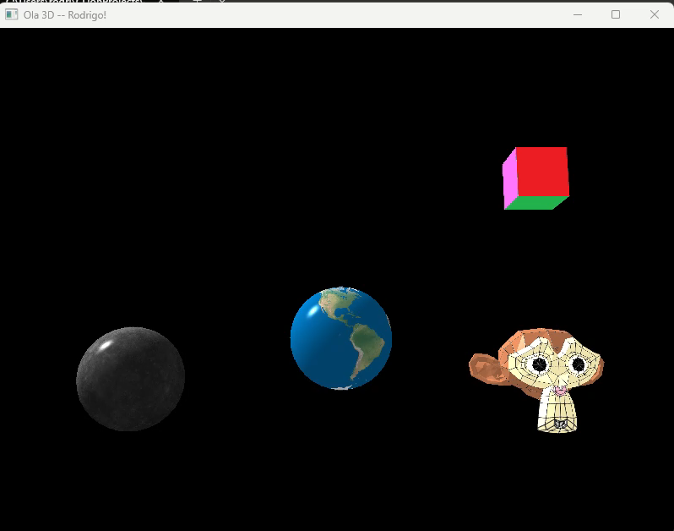
Apresentação de resultados

Slide 10
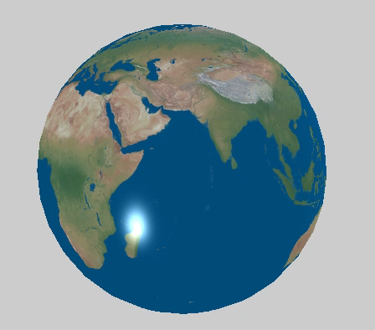
Considerações finais
Maiores desafios:
corrigir a iluminação difusa que rotacionava junto com o objeto;
Pontos fortes:
arquitetura da aplicação;
abstração do OpenGL com classes;
Pontos a melhorar no trabalho:
adicionar novas fontes de iluminação;
incluir controle das fontes de iluminação para visualização da influência da translação da luz nos objetos renderizados;

Slide 11
Referências
LearnOpenGL - https://learnopengl.com/
The Cherno - https://www.youtube.com/@TheCherno
Materiais da disciplina de Computação Gráfica da UNISINOS.

